Slide 1
Studiebesök till Jönköping 2023-08-30

Slide 6
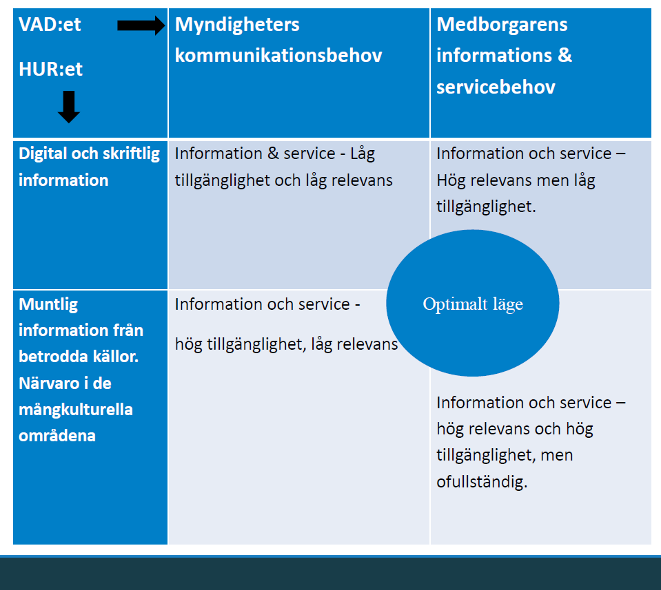

Slide 9
Överbrygga klyftor Ett sammanhållet utvecklingsarbete i prioriterade områden (SUP)

Slide 10
Bakgrund
Jönköpings kommuns förvaltningar, tillsammans med civilsamhället, Vätterhem, Region Jönköpings län, Länsstyrelsen och statliga myndigheter har under en lång tid arbetat för att utveckla kommunens socioekonomiskt svagare områden.
Det sammanhållna utvecklingsarbetet initierades år 2021.
Tidigare riktade insatser för att motverka och minska segregation

Slide 11
Vad är sammanhållet utvecklingsarbete?
Arbetet är en del i ett långsiktigt utvecklingsarbete
Arbetet är en del i ett långsiktigt utvecklingsarbete och har inte avsikten att bedrivas som ett kortvarigt projektarbete.
Öka livschanserna och sträva mot jämlikare livsvillkor i Jönköpings kommun.
Ambitionen att föra samman kommunens bolag, förvaltningar samt civilsamhälle

Slide 12
Varför?
Sammanhållna utvecklingsarbetet ska öka takten för att uppnå Jönköpings kommun Vision 2030.
Den stora kommunen med den lilla kommunens känsla av gemenskap och trygghet – där öppna mötesplatser och ett starkt civilsamhälle bidrar till att skapa en kommun för alla.
Kommunen genomsyras av öppenhet, delaktighet och tillgänglighet. Jönköping är en trygg och säker kommun, var än i livet man befinner sig

Slide 13
Organisering
Styrgrupp
Kommunledning
Utvecklingsgrupp
Referensgrupp
Kommunikationsgrupp
Samordnare, Johan Wallin
Koordinator Danial Mardini 50%
Koordinator Gabriella Ibrahim 100%
Koordinator Josefin Sers 50%Danial Mardini 50%
Koordinator Mona Jaber 100%
Koordinator Zandra Zaar 100%
Område
Ekhagen
Områdesgrupp
Råslätt
Områdesgrupp
Österängen
Områdesgrupp
Öxnehaga
Områdesgrupp
Huskvarna Söder

Slide 14
Vad har vi gjort hittills?
Kartlagt behov
Byggt lägesbild av olika funktioner i områdena.
Skapat en projektorganisation
Tagit fram en uppdragsbeskrivning för det strategiska arbete
Arbetar med redan befintliga verksamheter och aktiviteter
Utvecklar nya åtgärder för att öka levnadsvillkoren för medborgare.
Kommunikation, kommunikationsplan, lyfter berättelser där samverkan är i fokus.
Koordinatorerna träffas varje vecka för att skapa lägesbild, planera för sammanhållet utvecklingsarbete

Slide 15
Åtgärder
Skapar positiva möten mellan olika kommunala funktioner och medborgare. På så sätt skapar vi förtroende mellan tjänstepersoner och medborgare.
Pågående åtgärder inom SUP:
Egenkraft
Tillgängligt samhälle
Nyanländas delaktighet i föreningsliv och skola
Jämlik och utökad samhällsservice
Stärkt civilsamhälle
Struktur och metod för medborgardialog
Genom samordning hjälper vi varandra att nå våra mål och skapa en helhetsbild

Slide 16
Ett sätt att se på områdesarbete
Kontakt
Kartläggning
Relationsbygge
Varaktighet
Plan
Inträde
Framgång
Bekräftelse
Nyckelpersoner
Dörröppnare
Orsak-Symptom
Aktörer-Effekter
Nätverk
Förankring
Långsiktig strategi
Projektplan
Etablering
Legitimitet
Pröva nya koncept
Vi lyckas
Reviderar
Lärande
Uthållighet
Kontinuitet
Förankring
Vi vågar ta beslut
Fortsättning i fast verksamhet
Vi har organiserat oss aktörsövergripnade
Förberedelser
Genomförande
Fullföljande
Beskrivning av processer för etablering av platssamverkan, Husby 2013 framåt (Fryshuset, Stockholm)
Notes:
Detta är en modell som beskriver hur implementering av insatser kan gå till i ett område.
Som ni ser är den uppdelad i ett antal steg som är beroende av varandra. Och verksamheter och projekt som redan finns i områdena måste synkas i största möjliga grad.
Jönköpings kommuns olika förvaltningar, enheter, verksamheter sätt att tackla politikens uppdrag för att överbrygga klyftor och land och stad ser olika ut. befinner sig olika platser utifrån denna modellen. Men det vi vet är att om vi inte tar oss tid i förberedelsefasen och bygge relationer, förtydligar både intern och extern kommer det ge problem i genomförande fasen.
Steg 1. Kontakt
Det första steget är alltid en sorts kontaktskapande process. Det handlar om att etablera kontakt med de nyckelpersoner som är viktiga i området. Dessa i sin tur utgörs dels av mer formellt viktiga personer som ledande chefer och politiker. Men det handlar också, och kanske främst, om de informella ledare och nyckelpersoner som kommer att vara viktiga dörröppnare i området. De personer som har hög legitimitet och trovärdighet bland de boende. De kommer att utgöra skillnaden. mellan framgång och misslyckanden i den kommande processen.
Steg 2. kartläggning
Därefter vidtar ett sorts kartläggningsarbete. Här handlar det om att först förstå de ytliga aspekterna av de skeenden som äger rum och har ägt rum. Ännu viktigare är att därefter förstå de underliggande orsakerna och de subtila skeendena. Varför ser det ut som det gör och kunna läsa av och tolka den unika lokala kulturen, oavsett om det handlar om etniska eller socioekonomiska förklaringsfaktorer. Här är det också viktigt att kartlägga vilka nyckelaktörer som påverkar och kan påverka utvecklingen. I värsta fall kan dessa förhindra en förändringsprocess.
Steg 3. Relationsbyggande
I samband med detta sker ett utomordentligt viktigt relationsbygge där man börjar bygga en väv av nätverk med och mellan de avgörande nyckelaktörerna – inte minst de som inledningsvis har ett tveksamt eller rentav fientligt förhållande till varandra. Det är i detta förankringsarbete den kommande framgången i ett arbete byggs in.
Steg 4 Plan
Förberedelsefasen avrundas med att man upprättar någon form av plan för det fortsatta arbetet. Med 14 plan kan man i dessa sammanhang mena väldigt olika saker – allt från strikta och stela, tids och handlingsplaner med inprickade tider, händelser och klockslag. Men man kan också se en plan som några få stickord för olika steg i en kommande arbetsprocess. Här fokuserar man framförallt på avgörande händelser och de faktorer som kan leda till framgång.
Genomförandefasen
Steg 5, 6. inträde och framgång
Genomförandefasen handlar som sagt om att gå från prat till verkstad. Man etablerar en konkret verksamhet av något slag i området. Denna etablering syftar inte bara till att lösa en specifik uppgift eller ett specifikt problem utan fyller en viktig symbolisk funktion – signalen att man menar allvar. Denna inträdesprocedur bör präglas av ett ödmjukt prövande och lärande perspektiv. Inträdesprocessen glider gradvis in i verksamhetens pionjärfas som innebär att man utifrån det prövande perspektivet fullföljer det man inlett, prövar nya verksamheter och i stark och transparent dialog med de boende i området anlägger ett lärande och reviderande perspektiv.
Fasen framgång kan vara varierande i sin längd, men viktigt är att erinra sig att dagsländor och tillfälliga satsningar inte hör hemma i denna värld. Man går så småningom in i en bekräftelseperiod då man genom ständig och utvidgad närvaro dementerar den misstro som alltid finns kring den här typen av satsningar, om att de ”alltid går över” – projektsjukan när den är som värst.
Fullföljande
Steg 7, 8 Bekräftelse och varaktighet
Detta är också centralt för att varaktigheten i arbetet ska bekräfta den uthållighet och långsiktighet som bör prägla arbetet. Om förberedelsefasen spänner över månader, genomförande fasen över ett antal år, så är tidshorisonten i fullföljandefasen fem år eller längre. I själva verket upphör naturligtvis aldrig fullföljandearbetet.
- Mål att förankra modellen till 2024
- Mål att människor ska få bättre förutsättningar
- Mål att människor ska mötas i högre utsträckning
Modellen förklarar vart vi är i processen
Vart olika projekt är i processen
Varför det skaver ibland
Inplementeringstid är viktigt. Hela vägen till juni 2024
Förberedelsefasen
Största utmaningen är att synka olika faser, projekt verksamheter

Slide 17
Var i det strategiska arbetet befinner vi oss?
Kontakt
Kartläggning
Relationsbygge
Varaktighet
Plan
Inträde
Framgång
Bekräftelse
Nyckelpersoner
Dörröppnare
Orsak-Symptom
Aktörer-Effekter
Nätverk
Förankring
Långsiktig strategi
Projektplan
Etablering
Legitimitet
Pröva nya koncept
Vi lyckas
Reviderar
Lärande
Uthållighet
Kontinuitet
Förankring
Vi vågar ta beslut
Fortsättning i fast verksamhet
December
Vi har organiserat oss aktörsövergripnade
2024
Förberedelser
Genomförande
Fullföljande
Notes:
Detta är en modell som beskriver hur implementering av insatser kan gå till i ett område.
Som ni ser är den uppdelad i ett antal steg som är beroende av varandra. Och verksamheter och projekt som redan finns i områdena måste synkas i största möjliga grad.
Jönköpings kommuns olika förvaltningar, enheter, verksamheter sätt att tackla politikens uppdrag för att överbrygga klyftor och land och stad ser olika ut. befinner sig olika platser utifrån denna modellen. Men det vi vet är att om vi inte tar oss tid i förberedelsefasen och bygge relationer, förtydligar både intern och extern kommer det ge problem i genomförande fasen.
Steg 1. Kontakt
Det första steget är alltid en sorts kontaktskapande process. Det handlar om att etablera kontakt med de nyckelpersoner som är viktiga i området. Dessa i sin tur utgörs dels av mer formellt viktiga personer som ledande chefer och politiker. Men det handlar också, och kanske främst, om de informella ledare och nyckelpersoner som kommer att vara viktiga dörröppnare i området. De personer som har hög legitimitet och trovärdighet bland de boende. De kommer att utgöra skillnaden. mellan framgång och misslyckanden i den kommande processen.
Steg 2. kartläggning
Därefter vidtar ett sorts kartläggningsarbete. Här handlar det om att först förstå de ytliga aspekterna av de skeenden som äger rum och har ägt rum. Ännu viktigare är att därefter förstå de underliggande orsakerna och de subtila skeendena. Varför ser det ut som det gör och kunna läsa av och tolka den unika lokala kulturen, oavsett om det handlar om etniska eller socioekonomiska förklaringsfaktorer. Här är det också viktigt att kartlägga vilka nyckelaktörer som påverkar och kan påverka utvecklingen. I värsta fall kan dessa förhindra en förändringsprocess.
Steg 3. Relationsbyggande
I samband med detta sker ett utomordentligt viktigt relationsbygge där man börjar bygga en väv av nätverk med och mellan de avgörande nyckelaktörerna – inte minst de som inledningsvis har ett tveksamt eller rentav fientligt förhållande till varandra. Det är i detta förankringsarbete den kommande framgången i ett arbete byggs in.
Steg 4 Plan
Förberedelsefasen avrundas med att man upprättar någon form av plan för det fortsatta arbetet. Med 14 plan kan man i dessa sammanhang mena väldigt olika saker – allt från strikta och stela, tids och handlingsplaner med inprickade tider, händelser och klockslag. Men man kan också se en plan som några få stickord för olika steg i en kommande arbetsprocess. Här fokuserar man framförallt på avgörande händelser och de faktorer som kan leda till framgång.
Genomförandefasen
Steg 5, 6. inträde och framgång
Genomförandefasen handlar som sagt om att gå från prat till verkstad. Man etablerar en konkret verksamhet av något slag i området. Denna etablering syftar inte bara till att lösa en specifik uppgift eller ett specifikt problem utan fyller en viktig symbolisk funktion – signalen att man menar allvar. Denna inträdesprocedur bör präglas av ett ödmjukt prövande och lärande perspektiv. Inträdesprocessen glider gradvis in i verksamhetens pionjärfas som innebär att man utifrån det prövande perspektivet fullföljer det man inlett, prövar nya verksamheter och i stark och transparent dialog med de boende i området anlägger ett lärande och reviderande perspektiv.
Fasen framgång kan vara varierande i sin längd, men viktigt är att erinra sig att dagsländor och tillfälliga satsningar inte hör hemma i denna värld. Man går så småningom in i en bekräftelseperiod då man genom ständig och utvidgad närvaro dementerar den misstro som alltid finns kring den här typen av satsningar, om att de ”alltid går över” – projektsjukan när den är som värst.
Fullföljande
Steg 7, 8 Bekräftelse och varaktighet
Detta är också centralt för att varaktigheten i arbetet ska bekräfta den uthållighet och långsiktighet som bör prägla arbetet. Om förberedelsefasen spänner över månader, genomförande fasen över ett antal år, så är tidshorisonten i fullföljandefasen fem år eller längre. I själva verket upphör naturligtvis aldrig fullföljandearbetet.
- Mål att förankra modellen till 2024
- Mål att människor ska få bättre förutsättningar
- Mål att människor ska mötas i högre utsträckning
Modellen förklarar vart vi är i processen
Vart olika projekt är i processen
Varför det skaver ibland
Inplementeringstid är viktigt. Hela vägen till juni 2024
Förberedelsefasen
Största utmaningen är att synka olika faser, projekt verksamheter

Slide 18
Vi tar nästa stora kliv i arbetet
Mål: Öka livsvillkoren och livschanserna för medborgare i Jönköpings kommun prioriterade områden
5 målområden
Sysselsättning genom arbete eller studier
Fritid och hälsa
Demokrati och inflytande
Boende och stadsutveckling
Trygghet och brott

Slide 19
Vi är stolta och vill berätta om vad vi gör i de prioriterade områdena
Kommunikationsplan
Lyfter berättelser där samverkan är i fokus.
Hemsida: https://www.jonkoping.se/kommunpolitik/saarbetarkommunenmed/samverkan/allaktivitetshus.4.5c53eef51824c00944f51878.html
Notes:
Vad är vi stolta över?

Slide 20
Framåt
Gemensamt fokusera på stadsdelen och utveckling av platssamverkan
Fokusera på dialoger i områdena
Fokusera på att stärka redan befintliga framgångsrika koncept
Fortsätta synka verksamheter för att gemensamt hitta nya tillvägagångsätt att öka livschanserna
Hittar nya åtgärder i samverkan mellan kommun, civilsamhälle, myndigheter,
Notes:
Vad ser vi att vi ska göra framåt?
Gemensamt fokusera på stadsdelen och platssamverkan
Fokusera på dialoger i områdena
Fokusera på att stärka redan befintliga framgångsrika koncept
Fortsätta synka verksamheter för att gemensamt hitta nya tillvägagångsätt att öka livschanserna
Hittar nya åtgärder i samverkan mellan kommun, civilsamhälle

Slide 21
Frågor?
Johan Wallin
johan.wallin2@jonkoping.se
Följ arbetet:
https://www.jonkoping.se/kommunpolitik/saarbetarkommunenmed/samverkan/allaktivitetshus.4.5c53eef51824c00944f51878.html

